Slide 1
Unità di apprendimento 1
Rappresentazione delle informazioni

Slide 2
Unità di apprendimento 1
Lezione 4
Conversione di base decimale

Slide 3

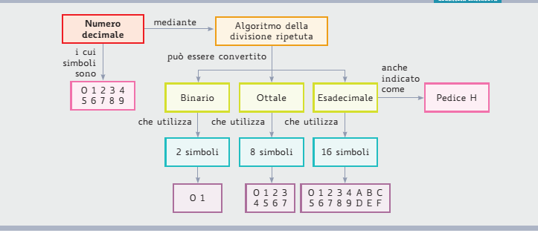

Slide 4
In questa lezione impareremo:
la conversione da binaria a decimale
la conversione da ottale a decimale
la conversione da esadecimale a decimale

Slide 5
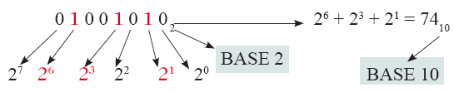
Introduzione alle conversioni di base
Nei sistemi di numerazione posizionale data una cifra in una qualunque base è possibile determinarne direttamente il valore decimale con una semplice operazione di addizione.

Slide 6
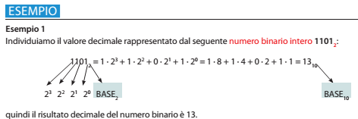

Conversione da binario a decimale

Slide 7
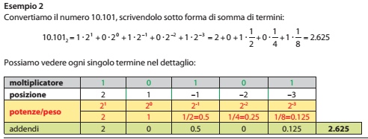
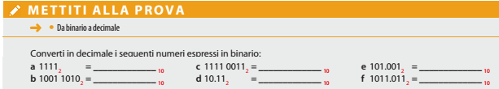
Conversione da binario a decimale

Slide 8
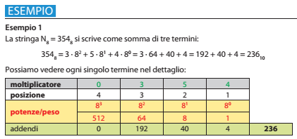
Conversione da ottale a decimale

Slide 9
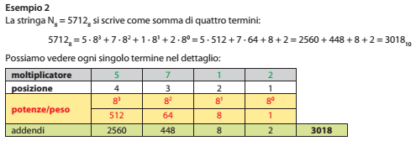
Conversione da ottale a decimale

Slide 10
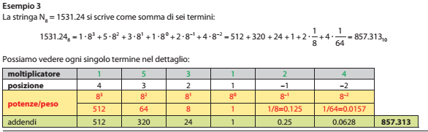
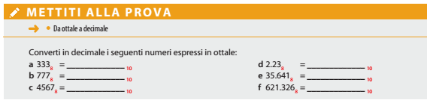
Conversione da ottale a decimale

Slide 11
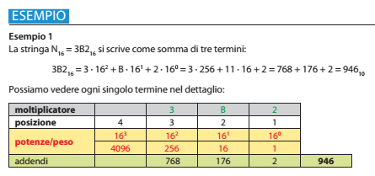
Conversione da esadecimale a decimale

Slide 12
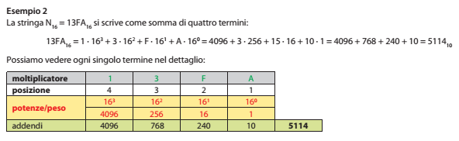
Conversione da esadecimale a decimale

Slide 13
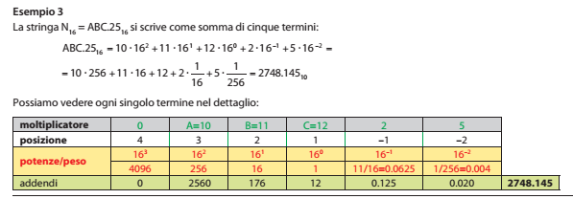
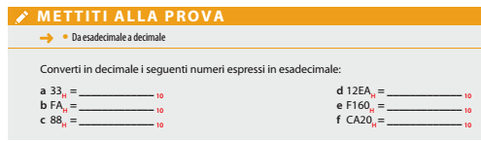
Conversione da esadecimale a decimale

Slide 14


